Slide 1
Κλινική Άσκηση σε Καρδιο-Αναπνευστικές Παθήσεις (Θ)
Ανοικτά Ακαδημαϊκά Μαθήματα στο ΤΕΙ Αθήνας
Ενότητα 11: Πρώιμη κινητοποίηση ασθενών ΜΕΘ
Ειρήνη Γραμματοπούλου, Αναπληρώτρια Καθηγήτρια
Τμήμα Φυσικοθεραπείας
Το περιεχόμενο του μαθήματος διατίθεται με άδεια Creative Commons εκτός και αν αναφέρεται διαφορετικά | Το έργο υλοποιείται στο πλαίσιο του Επιχειρησιακού Προγράμματος «Εκπαίδευση και Δια Βίου Μάθηση» και συγχρηματοδοτείται από την Ευρωπαϊκή Ένωση (Ευρωπαϊκό Κοινωνικό Ταμείο) και από εθνικούς πόρους.

Slide 2
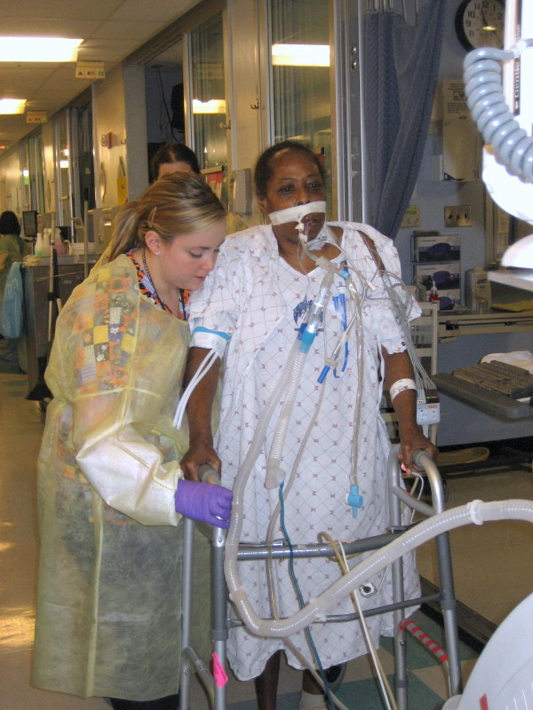
Πρώιμη κινητοποίηση ασθενών ΜΕΘ
idiopathicmedicine.wordpress.com
Λέξεις κλειδιά: Πρώιμη κινητοποίηση, βαρέως πάσχοντες, ΜΕΘ

Slide 3
Περιεχόμενα
Εισαγωγή
Επιπτώσεις υποχρεωτικού κλινοστατισμού
Παρατεταμένη κατάκλιση στην ύπτια θέση
Αλλαγή θέσης-Αιμοδυναμική αστάθεια
Νευρομυϊκό σύνδρομο
Πρώιμη κινητοποίηση
Αντενδείξεις πρώιμης κινητοποίησης
Καταστολή-πρώιμη κινητοποίηση
Φυσικοθεραπευτική αξιολόγηση
Πρόγραμμα πρώιμης κινητοποίησης
Χαρακτηριστικά του προγράμματος
Κριτήρια διακοπής του προγράμματος
Ερευνητική τεκμηρίωση των προγραμμάτων πρώιμης κινητοποίησης
Βιβλιογραφία

Slide 4
‘Δίδαξέ με να ζω δίχως να καταναλώνω αδικαιολόγητο χρόνο στο κρεβάτι’
‘Κάνε τους ασθενείς να σηκώνονται και εμείς θα τους σώσουμε από βέβαιο θάνατο’
(Asher, 1947)

Slide 5
Εισαγωγή
Οι νέες τεχνολογίες έχουν οδηγήσει σε δραματική αύξηση του αριθμού των εξαρτώμενων από τον αναπνευστήρα ασθενών
Οι ασθενείς υπό μηχανικό αερισμό αντιμετωπίζουν πολλά εμπόδια στην κινητοποίησή τους
Περιβάλλονται από καθετήρες, σωλήνες,
μηχανήματα υποστήριξης και καταγραφής
ζωτικών παραμέτρων
(Perme & Chandrashekar, 2009)

Slide 6
Επιπτώσεις υποχρεωτικού κλινοστατισμού
Μυοσκελετικό
↓ Μυϊκής δύναμης
↓ Μυϊκής αντοχής
Μυϊκή ατροφία
Αρθρικές συγκάμψεις
Έλκη κατάκλισης
↓ Οστικής μάζας
 Λειτουργικότητας
Καρδιαγγειακό
↓ Δράσης καρωτιδικών τασεο-υποδοχέων
Ορθοστατική υπόταση
Εν τω βάθει θρόμβωση
Ενδοκρινικό
Υπεργλυκαιμία
Γαστρο-νεφρικό
Δυσκοιλιότητα
Ειλεός
Κατακράτηση ούρων
Αναπνευστικό
Πνευμονία
Ατελεκτασία
Πνευμονική εμβολή

Slide 7
Αλλαγή θέσης στη ΜΕΘ - αιμοδυναμική αστάθεια
Λόγω της παρατεταμένης ύπτιας κατάκλισης:
σε κάθε απόπειρα αλλαγής θέσης  αιμοδυναμική αστάθεια
 το αντανακλαστικό των τασεοϋποδοχέων  ορθοστατική υπόταση
Αρκεί μια κίνηση του αυχένα για να  κατά 30% το αντανακλαστικό
Στρατηγικές αλλαγής θέσης σώματος
Μηχανοκίνητη vs χειροκίνητη περιστροφή σώματος  ομαλότερη προσαρμογή του αιθουσαίου και του αντανακλαστικού των τασεοϋποδοχέων
(Vollman, 2004; Doering, 1993; Convertino et al., 1990)

Slide 8
Παρατεταμένη κατάκλιση σε ύπτια θέση στη ΜΕΘ
Το 17% - 37% του πνευμονικού ιστού δεν συμμετέχει στην ανταλλαγή των αερίων αίματος, λόγω της πίεσης από την καρδιά και τα κοιλιακά σπλάχνα  ατελεκτασία της περιοχής που πιέζεται
(Malbouisson et al., 2000)

Slide 9
Νευρομυϊκό σύνδρομο (1 από 3)
Ο υποχρεωτικός κλινοστατισμός και η ακινητοποίηση στη ΜΕΘ ενοχοποιούνται για την ανάπτυξη του νευρομυϊκού συνδρόμου, το οποίο συνδέεται με παράταση του μηχανικού αερισμού (Schweickert & Hall, 2007)

Slide 10
Νευρομυικό σύνδρομο (2 από 3)
Προκύπτει μετά από αρκετές ημέρες μηχανικού αερισμού και οργανικής ανεπάρκειας
Προκύπτει στο 30% των ασθενών ΜΕΘ και στο 70-80% των ασθενών με σήψη ή πολυ-οργανική ανεπάρκεια
Είναι η συνηθέστερη περιφερική νευρομυϊκή πάθηση στη ΜΕΘ και αφορά:
- Περιφερικά νεύρα
- Μυς
- Νευρομυϊκή σύναψη
(De Jonghe et al., 2007; Padit & Agrawal, 2006; Burtin et al., 2009)
Μυϊκή αδυναμία

Slide 11
Νευρομυικό σύνδρομο (3 από 3)
Η παραμονή στη ΜΕΘ προκαλεί:
καθημερινά  της μυϊκής δύναμης κατά 1.3 - 3%
μετά από 4 h  βράχυνση των μυών
μετά από 8 h  αρθρικές συγκάμψεις
μετά από 6 h  της λειτουργικότητας
3η ημέρα  μυϊκή ατροφία
μετά από 1 εβδομάδα  εμπλέκονται οι αναπνευστικοί μύες
μετά από 2 εβδομάδες  κατά 50% της μυϊκής δύναμης
η δύναμη των μυών της στάσης  κατά 1-1.5% την ημέρα και
κατά 10% την εβδομάδα
(De Jonghe et al., 2007; Padit & Agrawal, 2006)

Slide 12
Πρώιμη κινητοποίηση
Ως πρώιμη κινητοποίηση στη ΜΕΘ ορίζεται το προοδευτικό πρόγραμμα φυσικής δραστηριότητας που ξεκινάει στα πρώτα 24ωρα της νοσηλείας μόλις η κατάσταση της υγείας του ασθενή το επιτρέψει, περιλαμβάνοντας ένα εύρος δραστηριοτήτων από ασκήσεις εύρους κίνησης έως βάδιση (Bailey et al., 2007)
Συγκεκριμένα, περιλαμβάνει:
αλλαγή θέσης
αυτο-μετακίνηση στο κρεβάτι
κινησιοθεραπεία
ασκήσεις ισορροπίας
κάθισμα στην άκρη του κρεβατιού
Κάθισμα χωρίς υποστήριξη
μετακίνηση σε πολυθρόνα
ορθοστάτηση
βάδιση

Slide 13
Ποιοι εφαρμόζουν την πρώιμη κινητοποίηση στη ΜΕΘ;
Στο πρωτόκολλο του Bailey (2007), η ομάδα ‘’κινητοποίησης’’ αποτελείται από φυσικοθεραπευτή, αναπνευστικό θεραπευτή (respiratory therapist), νοσηλεύτρια και βοηθό νοσηλευτή
Η ομάδα ‘κινητοποίησης μπορεί να επηρεάσει θετικά τις ζωτικές λειτουργίες των ασθενών ΜΕΘ με την ενέργεια του ‘γυρίσματος’ (Vollman, 2004)
Στη σύγχρονη πραγματικότητα στη διάρκεια ενός 8ωρου: μόνο το 2.7% των ασθενών ΜΕΘ αλλάζουν θέση κάθε 2 h
(Krishnagopalan et al., 2002)

Slide 14
Γιατί δεν εφαρμόζεται συχνά η πρώιμη κινητοποίηση στη ΜΕΘ; (1 από 2)
Λόγοι που αφορούν τους ασθενείς:
η ασταθής κατάσταση των ασθενών (83%)
η βαριά καταστολή (60%)
ο κίνδυνος ατυχήματος (42%)
Λόγοι που δεν αφορούν τους ασθενείς:
η έλλειψη πρωτοκόλλων κινητοποίησης (57%)
ο ελλιπής εξοπλισμός (52%)
η έλλειψη οδηγιών από τους ιατρούς (42%)
(Koo et al., 2011)

Slide 15
Γιατί δεν εφαρμόζεται συχνά η πρώιμη κινητοποίηση στη ΜΕΘ; (2 από 2)
Ο φόβος για την κατάσταση των ασθενών ΜΕΘ θεωρείται ως ο σημαντικότερος λόγος που δεν εφαρμόζεται η πρώιμη κινητοποίηση
Η κατάσταση των ασθενών, ιδιαίτερα τις πρώτες ημέρες, είναι πολύ ασταθής με ραγδαίες μεταβολές. Στην κατάσταση αυτή συνδράμει και η βαθιά καταστολή των ασθενών με συνέπεια την έλλειψη επικοινωνίας μεταξύ ασθενή-φυσικοθεραπευτή, απαραίτητη προϋπόθεση για την ασφάλεια και των δύο
Ένας άλλος σημαντικός λόγος είναι η άγνοια των αποτελεσμάτων της πρώιμης κινητοποίησης από τις διάφορες ειδικότητες που απασχολούνται στην ΜΕΘ αναφορικά με την ασφάλεια και τα οφέλη από την εφαρμογή της
(Koo et al., 2011)

Slide 16
Καταστολή-Πρώιμη κινητοποίηση (1 από 2)
«Σημείο-κλειδί»
για την εφαρμογή
της πρώιμης κινητοποίησης
στη ΜΕΘ είναι:
η χορηγούμενη καταστολή
(De Jongh et al., 2005)

Slide 17
Καταστολή-Πρώιμη κινητοποίηση (2 από 2)
Η βαθιά καταστολή
Η λήψη κορτικοστεροειδών
Η ακινησία
Προτείνεται:
α) σταδιακή ελαχιστοποίηση της βαθιάς καταστολής
προσδιορισμός του ‘κατάλληλου επιπέδου καταστολής’
μεγαλύτερη διάρκεια αφύπνισης και
καθημερινά διακοπτόμενη καταστολή και
β) άμεση εφαρμογή Φ/Θ, εργο/Θ και λογο/Θ
(De Jongh et al., 2005)
σχετίζονται με την επίκτητη αδυναμία στη ΜΕΘ

Slide 18
Αντενδείξεις πρώιμης κινητοποίησης στη ΜΕΘ
Αιμοδυναμικές διαταραχές
(αιμοδυναμική αστάθεια, υπέρταση, αρρυθμίες, αιμορραγία, υψηλός πυρετός)
SaO₂ < 90% και πρόσφατη  SaO₂ > 4%
PaO₂ / FIO2 < 200
Υψηλή PEEP
Ενδοκράνια υπέρταση (> 20 mm Hg)
Πόνος, κόπωση
Κατάγματα με αντένδειξη κινητοποίησης (Gosselink, 2008)

Slide 19
Ασφαλείς χειρισμοί απαραίτητοι για την αποτελεσματική κινητοποίηση:
30΄ ανάπαυση πριν και μετά την κινητοποίηση
 του FiO2 για 3΄- 5΄ πριν κατά και μετά την κινητοποίηση
Βρογχοδιαστολή και αναλγησία 30΄ πριν την κινητοποίηση
Άσηπτη αναρρόφηση των βρογχικών εκκρίσεων
Έλεγχος του κυκλώματος αναπνευστήρα-αεραγωγών, ενδοτραχειακού σωλήνα και πίεσης αεροθαλάμου
Διακοπή σίτισης μέσω ρινο-γαστρικού καθετήρα min 1 ώρα πριν την κινητοποίηση
(Gosselink, 2008)

Slide 20
Φυσικοθεραπευτική αξιολόγηση ασθενούς ΜΕΘ
Ιατρικό ιστορικό
Προηγούμενο επίπεδο λειτουργικότητας
Νοητική κατάσταση
Ζωτικά σημεία
Φαρμακευτική αγωγή
Παράμετροι μηχανικού αερισμού
Μυϊκή δύναμη - αντοχή
Εύρος τροχιάς κίνησης
Αισθητικότητα
Νευρομυϊκή συναρμογή
Ισορροπία
Λειτουργικότητα
(Perme & Chandrashekar, 2009)

Slide 21
Λειτουργική Αξιολόγηση (1 από 8)
Κλασική δοκιμασία δύναμης (0-5)
Ελέγχεται δεξιά και αριστερά η απαγωγή του βραχίονα, η κάμψη αγκώνα, η έκταση καρπού, η κάμψη του ισχίου, η έκταση του γόνατος, η ραχιαία κάμψη της ποδοκνημικής
Άριστη βαθμολογία: 6Χ2Χ5=60
Βαθμολογία < 48 σημαίνει μυϊκή αδυναμία
α) Medical Research Council scale
0 = καμία σύσπαση
1 = σύσπαση
2 = ενεργητική κίνηση, χωρίς βαρύτητα
3 = ενεργητική κίνηση ενάντια στη βαρύτητα
4 = Ενεργητική κίνηση ενάντια στη βαρύτητα με αντίσταση
5 = Φυσιολογική δύναμη
(Medical Research Council, 1976)

Slide 22
Λειτουργική Αξιολόγηση (2 από 8)
β) Functional Independence Measure (FIM)
Αξιολογεί την ανεξαρτησία του ασθενή αναφορικά με 18 λειτουργικές δραστηριότητες (Cavanaghetal., 2000) (φαγητό, ντύσιμο, μπάνιο, τουαλέτα, μεταφορά κρεβάτι-καρέκλα, μνήμη, επίλυση προβλημάτων κλπ.)
Η βαθμολογία κυμαίνεται μεταξύ 1-7
Άριστα είναι το 7Χ18=126 ενώ το ελάχιστο το 18
Υψηλότερες βαθμολογίες σημαίνουν μεγαλύτερη ανεξαρτησία
Χρησιμοποιείται σε μεγάλο εύρος καταστάσεων
Μαζί με την FAM μετρούν την αναπηρία σε ασθενείς με εγκεφαλική βλάβη
(Granger, 1986)

Slide 23
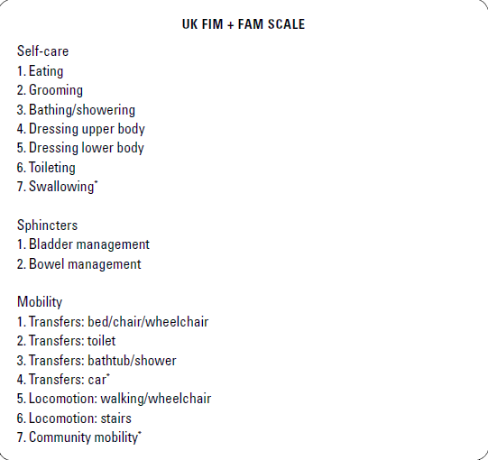
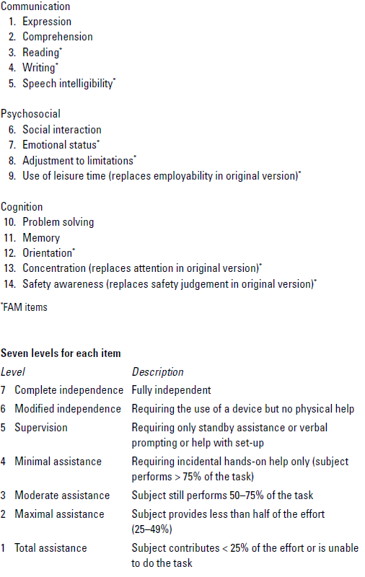
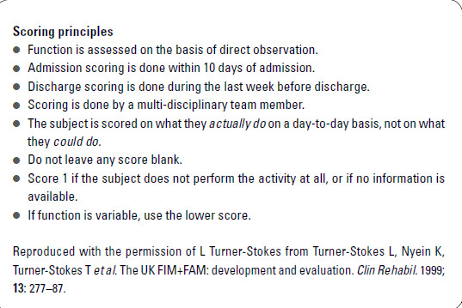
Λειτουργική Αξιολόγηση
(3 από 8)
(Turner-Stokes et al; Hamiltonetal., 1993)

Slide 24
Λειτουργική Αξιολόγηση (4 από 8)
γ) Physical Function ICU Test (Dodds et al., 1993)
Χρησιμοποιείται σε βαρέως πάσχοντες που δεν μπορούν να κινητοποιηθούν πέρα από την άκρη του κρεβατιού. Έχει τέσσερις παράγοντες:
Βοήθεια που απαιτείται για την έγερση από καθιστή θέση (καταγράφονται τα άτομα που βοηθούν 0-3) (0 άτομα βαθμολογούνται με 3 κ.ο.κ.)
Βάδισμα σημειωτόν (καταγράφεται ο αριθμός των βημάτων και ο χρόνος τους) όσο αντέχει ο ασθενής
Κάμψη ώμων άμφω 90^{ο} (καταγράφονται οι επαναλήψεις) όσο αντέχει ο ασθενής
MRC sum score για τις κινήσεις που προαναφέρθηκαν (κάμψη ώμου και έκταση γόνατος)
3 βαθμοί = το άριστα της κάθε κατηγορίας
12 βαθμοί = η συνολική άριστη βαθμολογία για τις 4 παραπάνω κατηγορίες

Slide 25
Λειτουργική Αξιολόγηση (5 από 8)
δ) Barthel Ιndex of activities of daily living (BI) (Mahoney & Barthel, 1965)
Αποτελείται από 10 ερωτήσεις:
2 ερωτήσεις ⇨ Καθημερινή ατομική καθαριότητα /περιποίηση
6 ερωτήσεις ⇨ Σίτιση, ντύσιμο, αυτόνομος ορθοκυστικός έλεγχος, έλεγχος εντέρου, χρήση τουαλέτας, ανέβασμα σκάλας
2 ερωτήσεις ⇨ Μετακίνηση κρεβάτι-πολυθρόνα-κρεβάτι και βάδιση σε οριζόντιο επίπεδο
Υψηλή βαθμολογία
Υψηλός βαθμός ανεξαρτησίας
(Berney et al., 2012)

Slide 26
Barthel Index
Barthel Index | Score
1. Σίτιση 5 = με βοήθεια, 10 = ανεξάρτητος
2. Μεταφορά από το κρεβάτι στην πολυθρόνα και επαναφορά 5-10 = με βοήθεια, 15 = ανεξάρτητος
3. Ατομική καθαριότητα 0 = με βοήθεια, 5 = ανεξάρτητος
4. Είσοδος – έξοδος από την τουαλέτα (κρέμασμα ρούχων, κ.λ.π) 5 = με βοήθεια, 10 = ανεξάρτητος
7. Ανέβασμα και κατέβασμα σκάλας 5 = με βοήθεια, 10 = ανεξάρτητος
8. Ένδυση 5 = με βοήθεια, 10 = ανεξάρτητος
9. Έλεγχος εντέρου 5 = με βοήθεια, 10 = πλήρης
10. Ορθοκυστικός έλεγχος 0 = ακράτεια ή χρήση καθετήρα, 5 = μερικές περιπτώσεις, 10 = πλήρης
BI βαθμολογία >90: ελάχιστη ή καθόλου αναπηρία
BI βαθμολογία 55-90: μέτρια αναπηρία
BI βαθμολογία <55: σοβαρή αναπηρία
● BI βαθμολογία >90: ελάχιστη ή καθόλου αναπηρία
● BI βαθμολογία 55-90: μέτρια αναπηρία
● BI βαθμολογία <55: σοβαρή αναπηρία

Slide 27
Λειτουργική Αξιολόγηση (6 από 8)
ε) Η κλίμακα της Γλασκώβης αξιολογεί το επίπεδο συνείδησης ασθενών ΜΕΘ. Μέγιστη βαθμολογία 15 και ελάχιστη 3 (Russ Rowlett, 2000).
 | Άνοιγμα ματιών | Ομιλία | Κινητική αντίδραση
1 | Καμία αντίδραση | Καμία αντίδραση | Καμία αντίδραση
2 | Στον πόνο | Ακατανόητοι ήχοι, βογγητά | Εκτατικές κινήσεις σε επώδυνα ερεθίσματα
3 | Σε παραγγέλματα | Μόνο άσχετες λέξεις | Καμπτικές κινήσεις σε επώδυνα ερεθίσματα
4 | αυθόρμητα | Συγκεχυμένη | Αδύναμη κάμψη σε επώδυνα ερεθίσματα
5 |  | Προσανατολισμένη | Εκτέλεση κίνησης με κόπο
6 |  |  | Ακολουθεί πλήρως τις εντολές
Η κατηγοριοποίηση γίνεται ανάλογα με την βαθμολογία
Bαθμολογία
13 -15: ήπια βλάβη
9 – 12: μέτρια βλάβη
< από 8: σοβαρή βλάβη
3 – 8: κώμα

Slide 28
Λειτουργική Αξιολόγηση (7 από 8)
ε) Αναπνευστική αξιολόγηση
Ακρόαση
Κίνηση θωρακικού τοιχώματος
Επίκρουση - Ψηλάφηση
Σπιρομετρικές παράμετροι (Άμεσα παρατηρούμενες από τον αναπνευστήρα)
Αναπνευστική συχνότητα
Ποιότητα – ποσότητα εκκρίσεων
Αέρια αίματος
Κορεσμός αιμοσφαιρίνης
Ακτινογραφικός έλεγχος
Ερεθισμός φρενικού
(Moxham & Goldstone, 1994)

Slide 29
Λειτουργική Αξιολόγηση (8 από 8)
(Γρηγοριάδης και Ευσταθίου, 2012)

Slide 30
Πρόγραμμα πρώιμης κινητοποίησης (1 από 7)
Μετά την Φ/Θ αξιολόγηση, οι ασθενείς ΜΕΘ εντάσσονται σε συγκεκριμένη φάση του προγράμματος κινητοποίησης με καθορισμένο πλαίσιο παρέμβασης
Perme & Chandrashekar (2009): 4 φάσεις  κατευθυντήριες οδηγίες
Πριν από κάθε συνεδρία  σύντομη Φ/Θ αξιολόγηση  καταλληλότητα ή τροποποίηση πλάνου παρέμβασης
Οι ασθενείς παραμένουν σε κάθε φάση εφόσον πληρούν τα κριτήρια
Παλινδρομούν σε προηγούμενη ή επόμενη φάση
(Perme & Chandrashekar, 2009)

Slide 31
Πρόγραμμα πρώιμης κινητοποίησης (2 από 7)
Φάση 1 (Perme & Chandrashekar, 2009)
Εντάσσονται ασθενείς με σύνθετες κλινικές καταστάσεις οι οποίες περιορίζουν την κινητοποίησή τους:
- ασταθής καρδιοαγγειακή κατάσταση,
- καταστολή,
- παράλυση,
- κωματώδης κατάσταση,
- εγκαύματα και
- σοβαρά ορθοπεδικά και νευρολογικά ελλείμματα

Slide 32
Πρόγραμμα πρώιμης κινητοποίησης (2 από 7)
Φάση 1 (Perme & Chandrashekar, 2009)
Αντέχουν δραστηριότητες επί κλίνης, έχουν μεγάλη αδυναμία και μειωμένη αντοχή και ανικανότητα βάδισης
Κάποιοι είναι αφυπνισμένοι, αλλά με πιθανή επιβαρημένη νοητική κατάσταση και δυσκολία συμμετοχής στο πρόγραμμα
Στόχος φάσης 1  άμεση έναρξη της κινητοποίησης, εφόσον σταθεροποιηθεί η κατάσταση του ασθενή στην ύπτια θέση

Slide 33
Πρόγραμμα πρώιμης κινητοποίησης (3 από 7)
Φάση 1 (Perme & Chandrashekar, 2009)
Η πρόοδος αφορά σε:
‘γύρισμα’ στο κρεβάτι
κάθισμα στην άκρη του κρεβατιού
ασκήσεις ισορροπίας στην καθιστή θέση (έλεγχος λεκάνης - Σ.Σ)
καθιστή θέση χωρίς υποστήριξη
προσπάθειες για ορθοστάτηση με «Π»
μεταφορά σε πολυθρόνα και προοδευτική αύξηση του χρόνου παραμονής
Ο σκοπός των δραστηριοτήτων εκτός κλίνης είναι η προσαρμογή της ορθοστατικής πίεσης

Slide 34
Πρόγραμμα πρώιμης κινητοποίησης (4 από 7)
Φάση 2 (Perme & Chandrashekar, 2009)
Εντάσσονται ασθενείς που μπορούν να δραστηριοποιούνται στην όρθια θέση με «Π», να ακολουθούν απλές οδηγίες και να συμμετέχουν
Στόχος της φάσης 2  η έναρξη της επανεκπαίδευση της βάδισης:
- Μεταφορά βάρους, επιτόπια, πλάγια βήματα γύρω από το κρεβάτι
- Χρήση «Π» και ζώνης βάδισης
- Μεταφορά σε πολυθρόνα με «Π»
- Παραμονή για αρκετή ώρα στη πολυθρόνα
Βελτίωση της ορθοστατική αντοχής

Slide 35
Πρόγραμμα πρώιμης κινητοποίησης (5 από 7)
Φάση 3 (Perme & Chandrashekar, 2009)
Εντάσσονται ασθενείς με περιορισμένη ικανότητα βάδισης με «Π»
Στόχος φάσης 3  η μετακίνηση και η
αύξηση της διάρκειας της βάδισης
Ασφαλής μετακίνηση-βάδιση:
- φορητός αναπνευστήρας – Σάκος ανάνηψης
- φορητός καρδιογράφος (ΑΠ , HR, καρδιακός ρυθμός)
- συνεχής παλμική οξυμετρία
- μεταφερόμενη πολυθρόνα πίσω από τον ασθενή

Slide 36
Πρόγραμμα πρώιμης κινητοποίησης (6 από 7)
Βάδιση
με «Π» με ρόδες κ στήριξη άνω άκρων - άνω κορμού
με «Π» με ρόδες
με απλό «Π»
με βοήθεια 2 ατόμων
με βοήθεια 1 ατόμου
χωρίς βοήθεια
Ενδείξεις προόδου:
 της διανυόμενης απόστασης
 της διάρκειας και του ρυθμού βάδισης
 διάρκειας εφαρμογής του μηχανικού αερισμού
(Perme & Chandrashekar, 2009)

Slide 37
Πρόγραμμα πρώιμης κινητοποίησης (7 από 7)
Εντάσσονται ασθενείς χωρίς ανάγκη MV κ/ή εκτός ΜΕΘ
Μεταβλητοί βαθμοί δύναμης κ λειτουργικότητας,
Δυνατότητα συμμετοχής σε πιο εντατικές δραστηριότητες
Συμπληρωματικό Ο₂
Στόχος  η λειτουργική εκπαίδευση (αυτονομία-ανεξαρτησία) πριν την έξοδο από το νοσοκομείο
Τμήμα Φ/Θ για άσκηση σε υψηλότερα επίπεδα έντασης και διάρκειας

Slide 38
Χαρακτηριστικά του προγράμματος της Πρώιμης Κινητοποίησης
 | Αρχική |  | Επιθυμητή
Διάρκεια συνεδρίας | 15΄- 30΄ | προοδευτικά | 30΄- 60
Ένταση άσκησης | ανεκτή |  | ανεκτή
Συχνότητα συνεδρίας (φορές / ημέρα) | 2 |  | 2
Συχνότητα συνεδρίας (φορές / ημέρα) | 5 - 7 | προοδευτικά | 7

Slide 39
Κριτήρια διακοπής της κινητοποίησης στη ΜΕΘ
Καρδιακή Συχνότητα > 70% της μέγιστης αναμενόμενης > 20% μείωση < 40 beats/sec >130 beats/sec Νέα αρρυθμία Πρόσφατος αντιαρρυθμικός παράγοντας Ανάσπαση του ΗΚΓ ή ενζυμική δραστηριότητα | Παλμική Οξυμετρία > 4% μείωση 88% - 90%
Αρτηριακή πίεση > 180 mmHg > 20% μείωση στην συστολική αρτηριακή πίεση Μέση < 65 mmHg > 110 mmHg Παρουσία αγγειοσυσπαστικών φαρμάκων Νέο αγγειοσυσταλτικό ή κλιμάκωσή του | Μηχανικός αερισμός FiO2 ≥ 0.60 PEEP ≥ 10 cm H2O Μη συγχρονισμός ασθενούς αναπνευστήρα Απόλυτα ελεγχόμενη αναπνοή από τον αναπνευστήρα Αδύναμη αναπνοή
Αναπνευστική συχνότητα < 5 αναπνοές / min | Οποιαδήποτε μείωση του επιπέδου συνείδησης

Slide 40
Ερευνητική τεκμηρίωση της πρώιμης κινητοποίησης στη ΜΕΘ (1 από 6)
Brimioulle et al (1997)
Η κινητοποίηση των άκρων (Παθητική-Ενεργητική-Ισομετρική) προκαλεί ασφαλείς αυξομειώσεις στην ενδοκράνια και στην πίεση εγκεφαλικής ροής σε ασθενείς με ΚΕΚ:
Στην ύπτια
Ημικαθιστή 30⁰
Ημικαθιστή 45⁰
Stiller et al (1990)
H συχνή αλλαγή θέσης κάθε 1 ώρα, επί 6 συνεχόμενες ώρες  την ατελεκτασία κατά 60% μετά από 1^{η} ώρα

Slide 41
Ερευνητική τεκμηρίωση της πρώιμης κινητοποίησης στη ΜΕΘ (2 από 6)
Drakoulovic et al (1999)
Πνευμονία σχετιζόμενη με τον αναπνευστήρα (VAP) σε διασωληνωμένους ασθενείς με ≥ 7 ημέρες σε μηχανικό αερισμό προέκυψε σε ποσοστό:
23% στην ύπτια VS 5% στην ημικαθιστή θέση
50% σε ύπτια θέση + με εντερική διατροφή
6% σε ημικαθιστή θέση + με παρεντερική διατροφή

Slide 42
Ερευνητική τεκμηρίωση της πρώιμης κινητοποίησης στη ΜΕΘ (3 από 6)
deBoisblanc et al (1993)
Η συνεχής πλάγια περιστροφή (CLRT)
(6-8 κύκλοι/ώρα  αριστερά-κέντρο-δεξιά)
 το % εμφάνισης ατελεκτασίας & VAP
 το χρόνο μηχανικού αερισμού & παραμονής στη ΜΕΘ
Πρέπει να εφαρμόζεται > 18 ώρες για να υπάρξουν σημαντικά οφέλη

Slide 43
Ερευνητική τεκμηρίωση της πρώιμης κινητοποίησης στη ΜΕΘ (4 από 6)
Martin et al (2002)
Η άσκηση των αναπνευστικών μυών σε ημικαθιστή θέση 30⁰, 10 min/ημέρα επί 1 εβδομάδα, σε ασθενείς με μηχανικό αερισμό ≥ 7 ημέρες και αποτυχημένες απόπειρες, συνετέλεσε στην επιτυχή αποδέσμευσή τους από τον αναπνευστήρα
Burtin et al (2009)
H άσκηση με στατικό εργομετρικό ποδήλατο επί κλίνης στη ΜΕΘ, σε ημικαθιστή θέση 45⁰ επί 14 ημέρες βελτίωσε σημαντικά κατά την έξοδο από το νοσοκομείο:
- την ισομετρική δύναμη του 4κεφάλου
- την 6MWD
- τη λειτουργικότητα

Slide 44
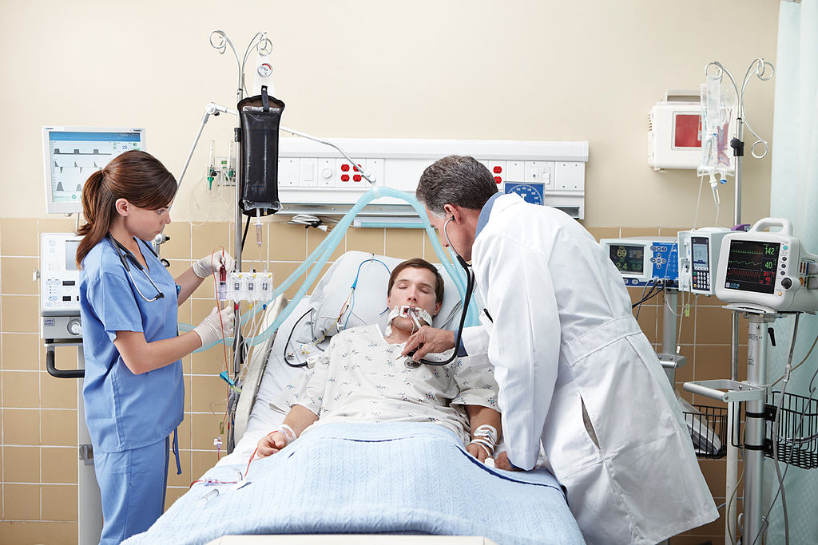
Ερευνητική τεκμηρίωση της πρώιμης κινητοποίησης στη ΜΕΘ (5 από 6)
Chiang et al (2006)
η άσκηση διαφράγματος, των άνω + κάτω άκρων και οι λειτουργικές δραστηριότητες 5φ/εβδ. επί 6 εβδομάδες σε ασθενείς υπό μηχανικό αερισμό > 2 εβδ.:
Μετά από 3 & 6 εβδομάδες
 η μυϊκή δύναμη των άκρων
 PImax - PΕmax
 ο χρόνος εκτός αναπνευστήρα
 η λειτουργικότητα, αυτονομία
και ανεξαρτησία (FIM + BI)
“Clinicians in Intensive Care Unit” από Calleamanecer διαθέσιμο με άδεια CC BY-SA 3.0

Slide 45
Ερευνητική τεκμηρίωση της πρώιμης κινητοποίησης στη ΜΕΘ (6 από 6)
Schweickert et al. (2009)
H συνδυασμένη καθημερινή διακοπής της καταστολής, σε συνδυασμό με την πρώιμη κινητοποίηση και τη λειτουργική αποκατάσταση, σε ασθενείς υπό μηχανικό αερισμό
↑ τη λειτουργικότητα
↑ την διάρκεια εκτός αναπνευστήρα
↓ το παραλήρημα
Needham et al. (2010)
H πρώιμη κινητοποίηση (κάθισμα στην άκρη του κρεβατιού, ορθοστάτιση, κάθισμα σε καρέκλα και βάδιση) σε συνδυασμό με σταδιακή μείωση της καταστολής
↑ τη λειτουργικότητα
↓ την παραμονή στη ΜΕΘ

Slide 46
Συμπεράσματα για την πρώιμη κινητοποίηση στη ΜΕΘ
• είναι ασφαλής στην εφαρμογή της
• μειώνει την πιθανότητα VAP, ατελεκτασίας (πρόληψη & λύση)
• επιταχύνει την αποδέσμευση από τον αναπνευστήρα
• αυξάνει τη λειτουργικότητα
Η πρώιμη κινητοποίηση μπορεί να θεωρηθεί απαραίτητη τόσο για την επιβίωση όσο και για τη λειτουργική αποκατάσταση των ασθενών ΜΕΘ

Slide 47
Προτεινόμενη βιβλιογραφία (1 από 4)
Bailey P, Thompson GE, Spuhler VJ, Blair R, Jewkens J, Bezdjian L, et al. Early activity is feasible and safe in respiratory failure patients. Critical Care Medicine 2007; 35:139-145.
Burtin C, Clerckx B, Robeets C, Ferdinande P, Langer D, Troosters T, et al. Early exrcise in critically ill patients enhances short-term functional recovery. Critical Care Medicine 2009; 37:2499-2505.
Chiang L-L, Wang L-W, Wu C-P, Wu H-D, Wu Y-T. Effects of Physical Training on functional status in patients with prolonged mechanical ventilation. Physical Therapy, 86, 2006.
De Jonghe B, Bastuji-Garin S, Fangio P, Lacherade JC, Jabot J, Appéré-de Vecchi C, et al. Sedation algorithm in critically ill patients without acute brain injury. Critical Care Medicine 2005; 33:120-127.

Slide 48
Προτεινόμενη βιβλιογραφία (2 από 4)
Gosselink R, Bott J, Johnson M, Dean E, Nava S, Norrenberg M, et al. Physiotherapy for adults patients with critical illness: recommendations of the European respiratory society of intensive care medicine Task force on physiotherapy for critically ill patients. Intensive Care Medicine 2008; 34:1188-1199.
Mahoney FI, Barthel D. “Functional evaluation: the Barthel Index.” Maryland State Medical Journal 1965;14:56-61.
Medical Research Council. Aids to examination of the peripheral nervous system. Memorandum no. 45. London: Her Majesty’s Stationary Office; 1976.
Morris PE, Goad A, Thompson C, Taylor K, Harry B, Passmoore L, et al. Critical Care Medicine 2008; 38:2238-2243.
Fletcher CM, Elmes PC, Fairbairn MB et al. The signiﬁcance of respiratory symptoms and the diagnosis of chronic bronchitis in a working population. Br Med J 1959;2: 257–266.

Slide 49
Προτεινόμενη βιβλιογραφία (3 από 4)
Needham DM. Mobilizing patients in the intensive care unit-Improving neuromuscular weakness and physical function. JAMA 2008; 300: 1685-1690
Stevens RD, Dowdy DW, Michaels RK, et al. Neuromuscular dysfunction acquiered in critical illness: a systematic review. Intensive Care Medicine 2007; 33(11): 1876-1891.
Stiller K, Phillips A. Safety aspects of mobilizing acutely ill inpatients. Physiotherapy Theory and Practice 2003; 19:239-257.
Martin UJ, Hincaple L, Nimchuk M, Gaughan, J, Criner G. Impact of whole-body rehabilitation in patients receiving chronic mechanical ventilation. Critical Care Medicine 2005; 33(10):2259-2265.

Slide 50
Προτεινόμενη βιβλιογραφία (4 από 4)
Thomsen GE, Snow GL, Rodringuez L, Hopkins RO. Patients with respiratory failure increase ambulation after transfer to an intensive care unit where early activity is a priority. Critical Care Medicine 2008; 36:1119-1124.
Timmerman RA. A mobility protocol for critically ill adults. Dimensions of Critical Care Nursing 2007; 26:175-179.

Slide 51
Σημειώματα

Slide 52
Σημείωμα Αναφοράς
Copyright Τεχνολογικό Εκπαιδευτικό Ίδρυμα Αθήνας, Ειρήνη Γραμματοπούλου 2014. Ειρήνη Γραμματοπούλου. «Κλινική Άσκηση σε Καρδιο-Αναπνευστικές Παθήσεις (Θ). Ενότητα 11: Πρώιμη κινητοποίηση ασθενών ΜΕΘ». Έκδοση: 1.0. Αθήνα 2014. Διαθέσιμο από τη δικτυακή διεύθυνση: ocp.teiath.gr.

Slide 53
Σημείωμα Αδειοδότησης
Το παρόν υλικό διατίθεται με τους όρους της άδειας χρήσης Creative Commons Αναφορά, Μη Εμπορική Χρήση Παρόμοια Διανομή 4.0 [1] ή μεταγενέστερη, Διεθνής Έκδοση. Εξαιρούνται τα αυτοτελή έργα τρίτων π.χ. φωτογραφίες, διαγράμματα κ.λ.π., τα οποία εμπεριέχονται σε αυτό. Οι όροι χρήσης των έργων τρίτων επεξηγούνται στη διαφάνεια «Επεξήγηση όρων χρήσης έργων τρίτων».
Τα έργα για τα οποία έχει ζητηθεί άδεια αναφέρονται στο «Σημείωμα Χρήσης Έργων Τρίτων».
[1] http://creativecommons.org/licenses/by-nc-sa/4.0/
Ως Μη Εμπορική ορίζεται η χρήση:
που δεν περιλαμβάνει άμεσο ή έμμεσο οικονομικό όφελος από την χρήση του έργου, για το διανομέα του έργου και αδειοδόχο
που δεν περιλαμβάνει οικονομική συναλλαγή ως προϋπόθεση για τη χρήση ή πρόσβαση στο έργο
που δεν προσπορίζει στο διανομέα του έργου και αδειοδόχο έμμεσο οικονομικό όφελος (π.χ. διαφημίσεις) από την προβολή του έργου σε διαδικτυακό τόπο
Ο δικαιούχος μπορεί να παρέχει στον αδειοδόχο ξεχωριστή άδεια να χρησιμοποιεί το έργο για εμπορική χρήση, εφόσον αυτό του ζητηθεί.

Slide 54
Επεξήγηση όρων χρήσης έργων τρίτων
©
Δεν επιτρέπεται η επαναχρησιμοποίηση του έργου, παρά μόνο εάν ζητηθεί εκ νέου άδεια από το δημιουργό.
διαθέσιμο με άδεια CC-BY
Επιτρέπεται η επαναχρησιμοποίηση του έργου και η δημιουργία παραγώγων αυτού με απλή αναφορά του δημιουργού.
διαθέσιμο με άδεια CC-BY-SA
Επιτρέπεται η επαναχρησιμοποίηση του έργου με αναφορά του δημιουργού, και διάθεση του έργου ή του παράγωγου αυτού με την ίδια άδεια.
διαθέσιμο με άδεια CC-BY-ND
Επιτρέπεται η επαναχρησιμοποίηση του έργου με αναφορά του δημιουργού.
Δεν επιτρέπεται η δημιουργία παραγώγων του έργου.
διαθέσιμο με άδεια CC-BY-NC
Επιτρέπεται η επαναχρησιμοποίηση του έργου με αναφορά του δημιουργού.
Δεν επιτρέπεται η εμπορική χρήση του έργου.
διαθέσιμο με άδεια CC-BY-NC-SA
Επιτρέπεται η επαναχρησιμοποίηση του έργου με αναφορά του δημιουργού
και διάθεση του έργου ή του παράγωγου αυτού με την ίδια άδεια.
Δεν επιτρέπεται η εμπορική χρήση του έργου.
διαθέσιμο με άδεια CC-BY-NC-ND
Επιτρέπεται η επαναχρησιμοποίηση του έργου με αναφορά του δημιουργού.
Δεν επιτρέπεται η εμπορική χρήση του έργου και η δημιουργία παραγώγων του.
διαθέσιμο με άδεια
CC0 Public Domain
Επιτρέπεται η επαναχρησιμοποίηση του έργου, η δημιουργία παραγώγων αυτού και η εμπορική του χρήση, χωρίς αναφορά του δημιουργού.
διαθέσιμο ως κοινό κτήμα
Επιτρέπεται η επαναχρησιμοποίηση του έργου, η δημιουργία παραγώγων αυτού και η εμπορική του χρήση, χωρίς αναφορά του δημιουργού.
χωρίς σήμανση
Συνήθως δεν επιτρέπεται η επαναχρησιμοποίηση του έργου.

Slide 55
Διατήρηση Σημειωμάτων
Οποιαδήποτε αναπαραγωγή ή διασκευή του υλικού θα πρέπει να συμπεριλαμβάνει:
το Σημείωμα Αναφοράς
το Σημείωμα Αδειοδότησης
τη δήλωση Διατήρησης Σημειωμάτων
το Σημείωμα Χρήσης Έργων Τρίτων (εφόσον υπάρχει)
μαζί με τους συνοδευόμενους υπερσυνδέσμους.

Slide 56
Χρηματοδότηση
Το παρόν εκπαιδευτικό υλικό έχει αναπτυχθεί στo πλαίσιo του εκπαιδευτικού έργου του διδάσκοντα.
Το έργο «Ανοικτά Ακαδημαϊκά Μαθήματα στο ΤΕΙ Αθήνας» έχει χρηματοδοτήσει μόνο την αναδιαμόρφωση του εκπαιδευτικού υλικού.
Το έργο υλοποιείται στο πλαίσιο του Επιχειρησιακού Προγράμματος «Εκπαίδευση και Δια Βίου Μάθηση» και συγχρηματοδοτείται από την Ευρωπαϊκή Ένωση (Ευρωπαϊκό Κοινωνικό Ταμείο) και από εθνικούς πόρους.

